Slide 1
«Использование ресурсов сети для формирования предметно-педагогической компетентности педагога»
Школа «IT»
Копылова Татьяна Владимировна,
методист МКУ КИМЦ

Slide 2
САЙТ (Web-сайт) - это набор логически взаимосвязанных страниц, доступных через Web-браузер по протоколу HTTP
ПОРТАЛ (англ. portal, от лат. porta — ворота), сервер в Интернете, предоставляющий прямой доступ пользователям к множеству серверов (Web-сайтов), их информационным ресурсам и Web-приложениям.
Интернет-портал – это интернет-сайт, который содержит большое число ссылок на другие сайты Интернета.

Slide 3
Образовательные интернет-ресурсы
Федеральные образовательные порталы
Официальные сайты российского школьного образования
Нормативно-правовое обеспечение образовательного процесса
Электронные учебные пособия, справочники
Сетевые сообщества работников образования
Цифровые образовательные ресурсы
Виртуальные музеи и экскурсии
Виртуальные лаборатории
Предметные сайты

Slide 4
Федеральные образовательные порталы
1. Федеральный портал «Российское образование» http://www.edu.ru
2. Портал «Единое окно доступа к информационным ресурсам»
http://window.edu.ru/
3. Федеральный центр информационно-образовательных ресурсов http://fcior.edu.ru/
4. Российский общеобразовательный портал
http://www.school.edu.ru/collections/educationcollections
5. Портал «Цифровое образование»
http://www.digital-edu.ru/

Slide 5
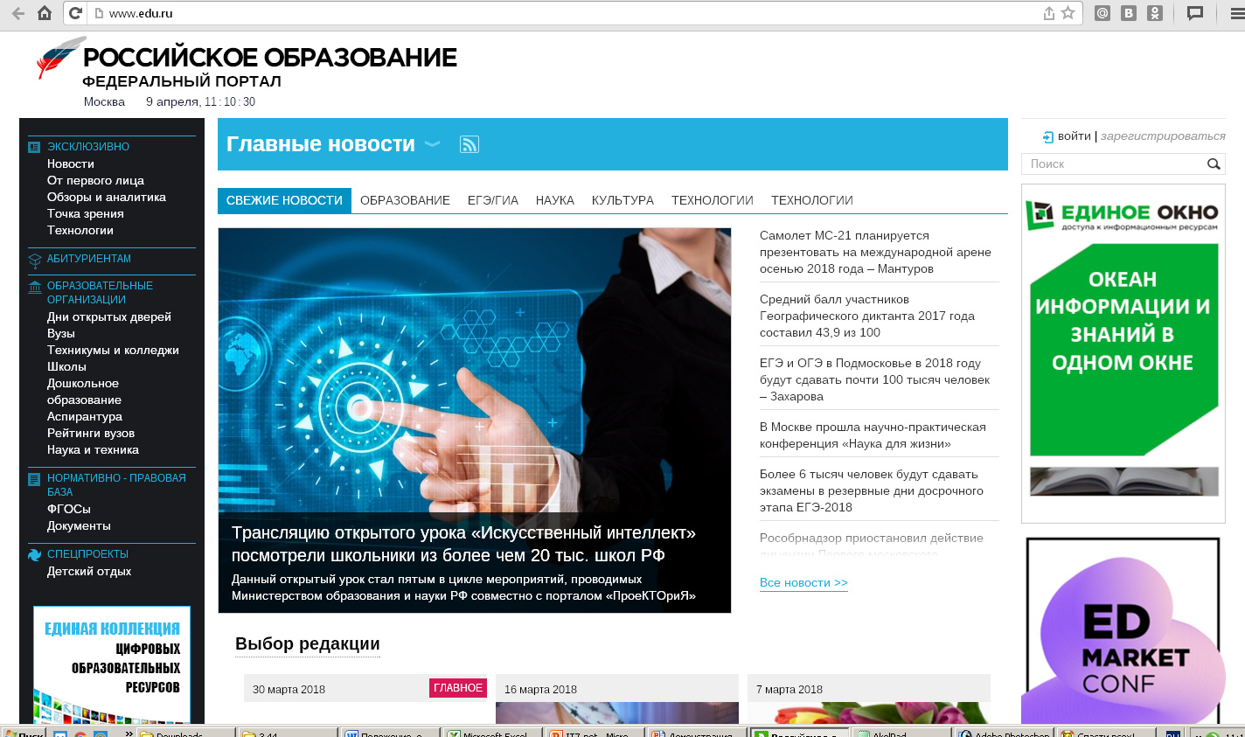
http://www.edu.ru/

Slide 6
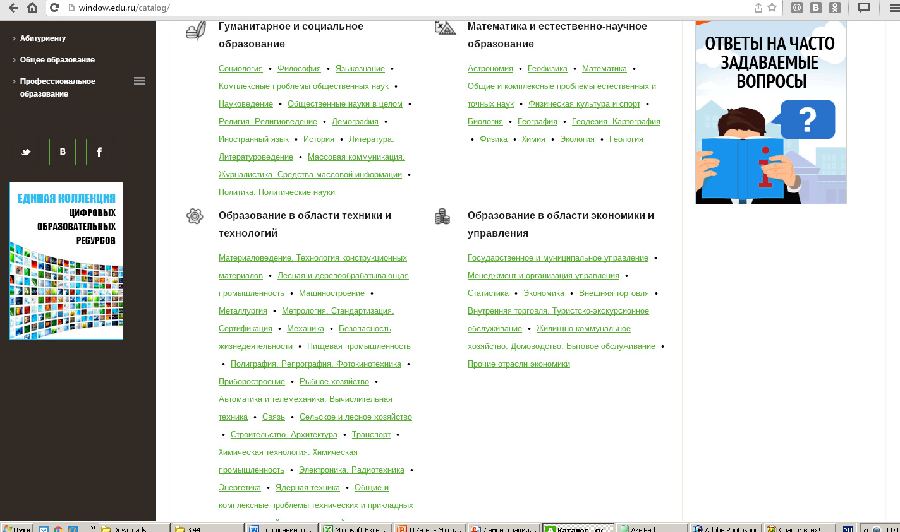
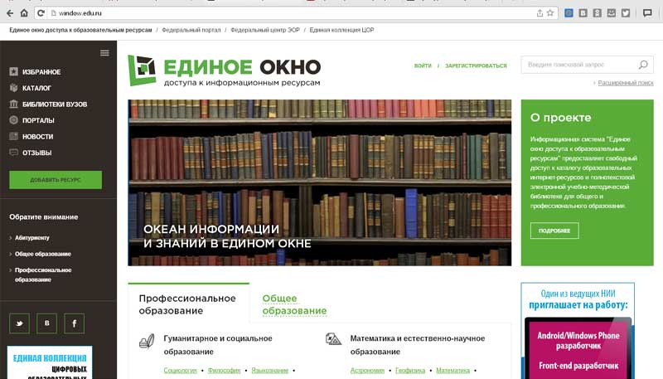
http://window.edu.ru/

Slide 7
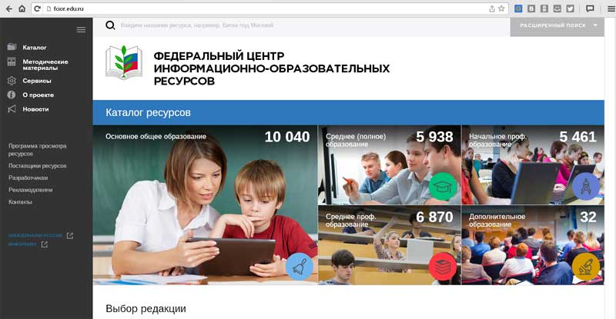
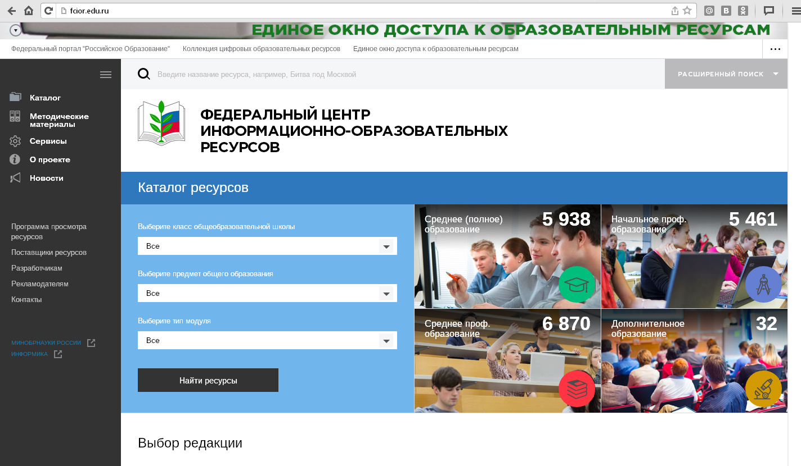
http://fcior.edu.ru/

Slide 8
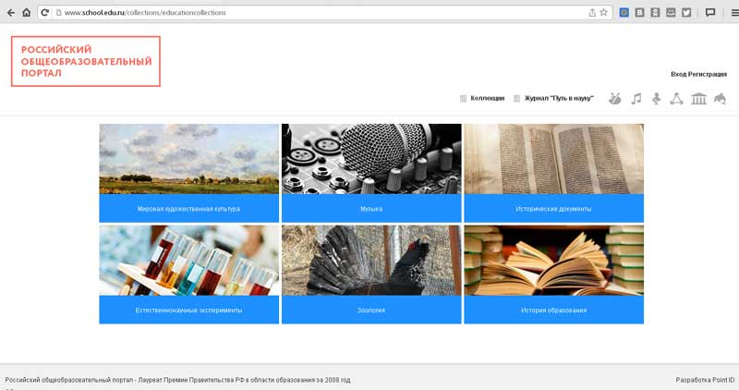
http://www.school.edu.ru/collections/educationcollections

Slide 9
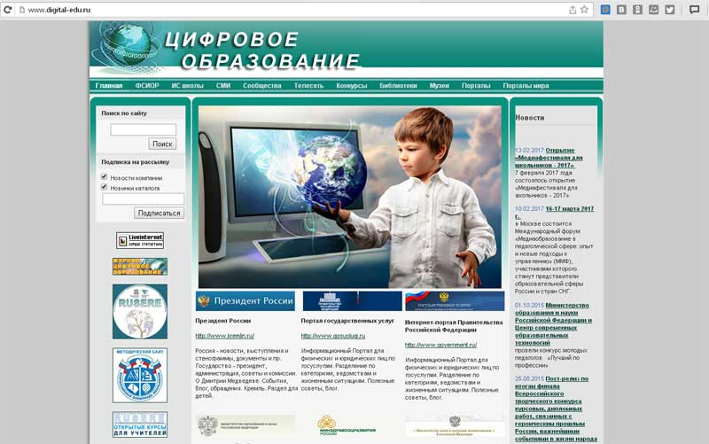
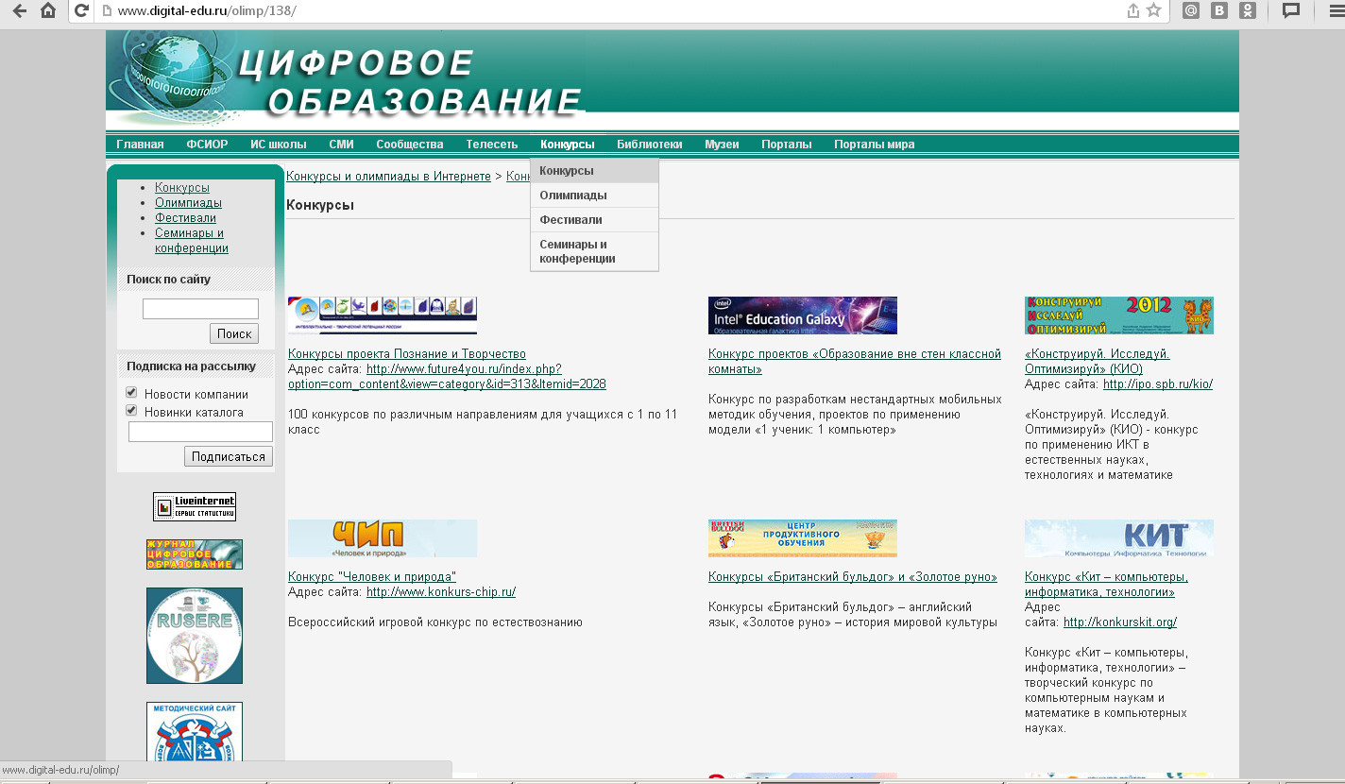
http://www.digital-edu.ru/

Slide 10
Официальные сайты российского образования
1. Министерство образования и науки РФ http://минобрнауки.рф
2. Образование Красноярского края http://www.krao.ru/
3. Главное управление образования администрации города Красноярска http://krasobr.admkrsk.ru/
4. Портал муниципальной методической службы города Красноярска (МКУ КИМЦ)
https://kimc.ms/
5. Учитель года России
https://teacher-of-russia.ru/
6. Воспитатель года России
http://www.vospitatel-goda.ru/index.php

Slide 11
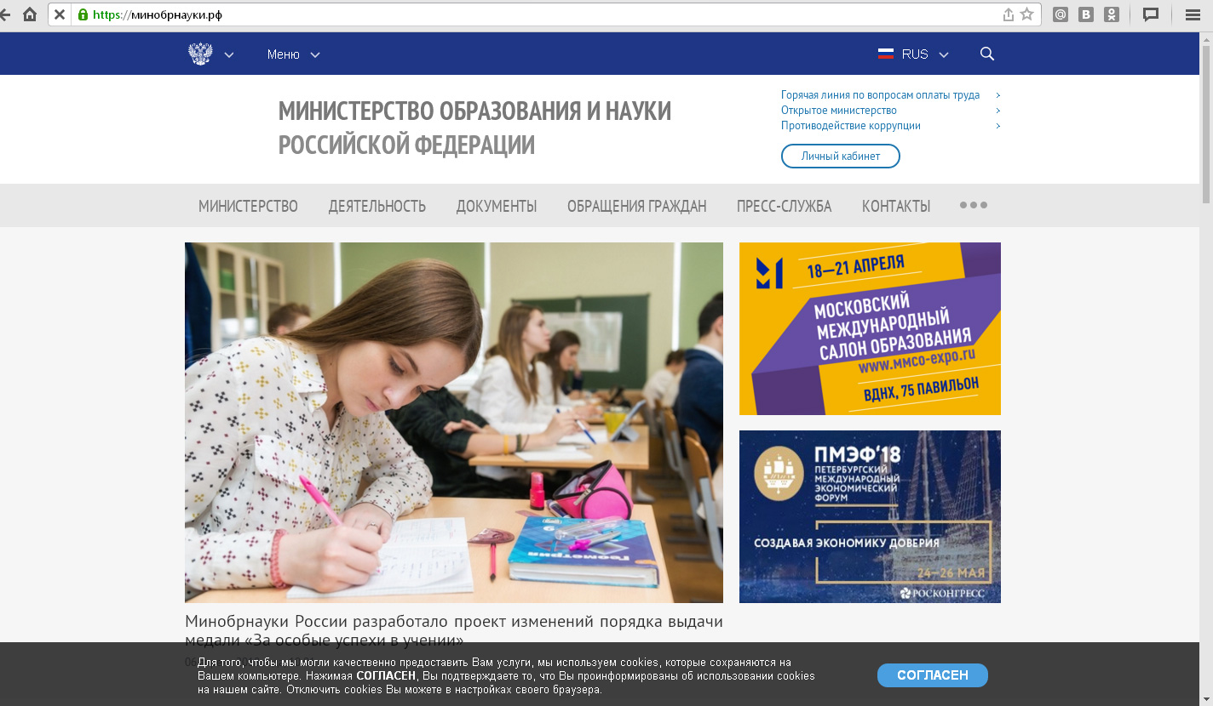
http://минобрнауки.рф

Slide 12
http://www.krao.ru/

Slide 13
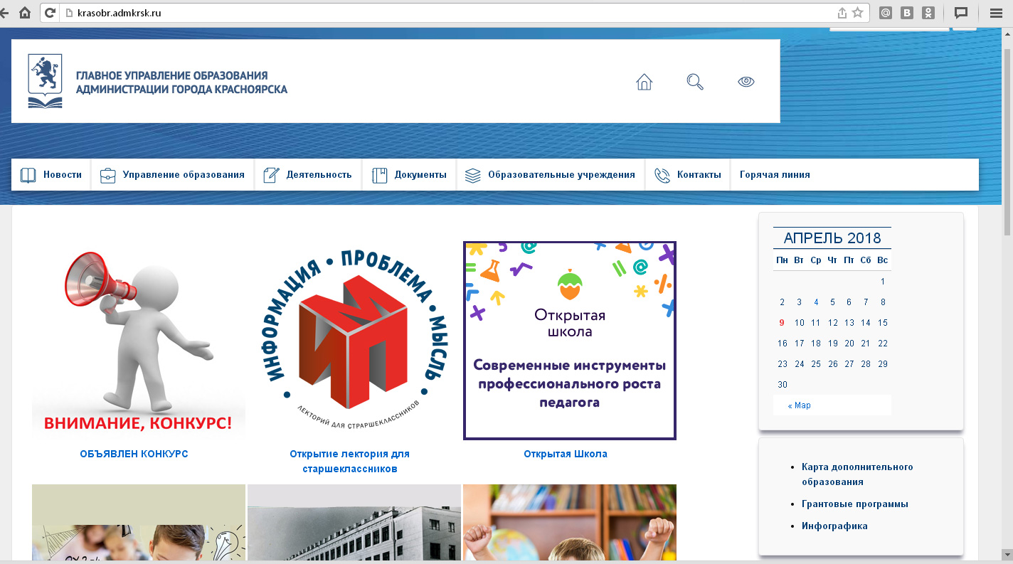
http://krasobr.admkrsk.ru/

Slide 14
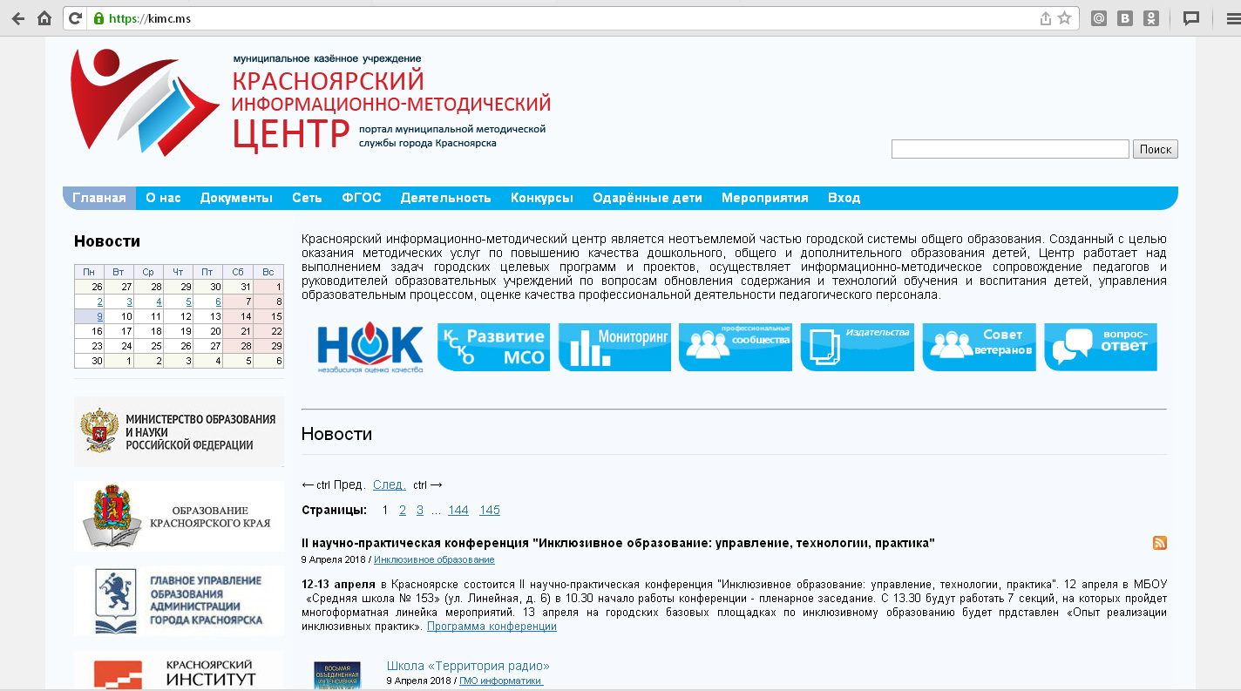
https://kimc.ms/

Slide 15
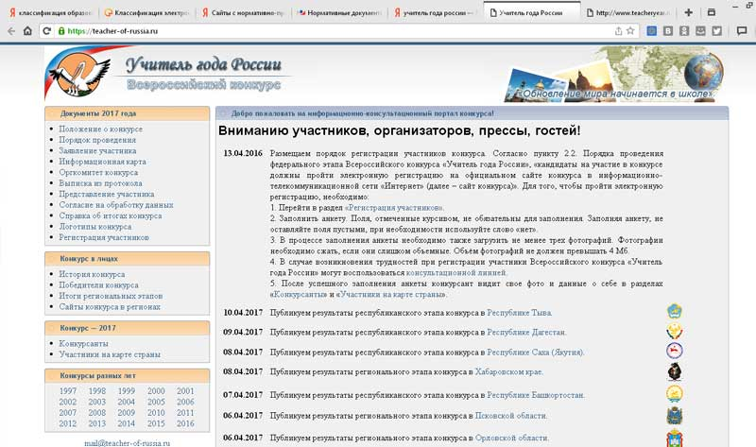
https://teacher-of-russia.ru/

Slide 16
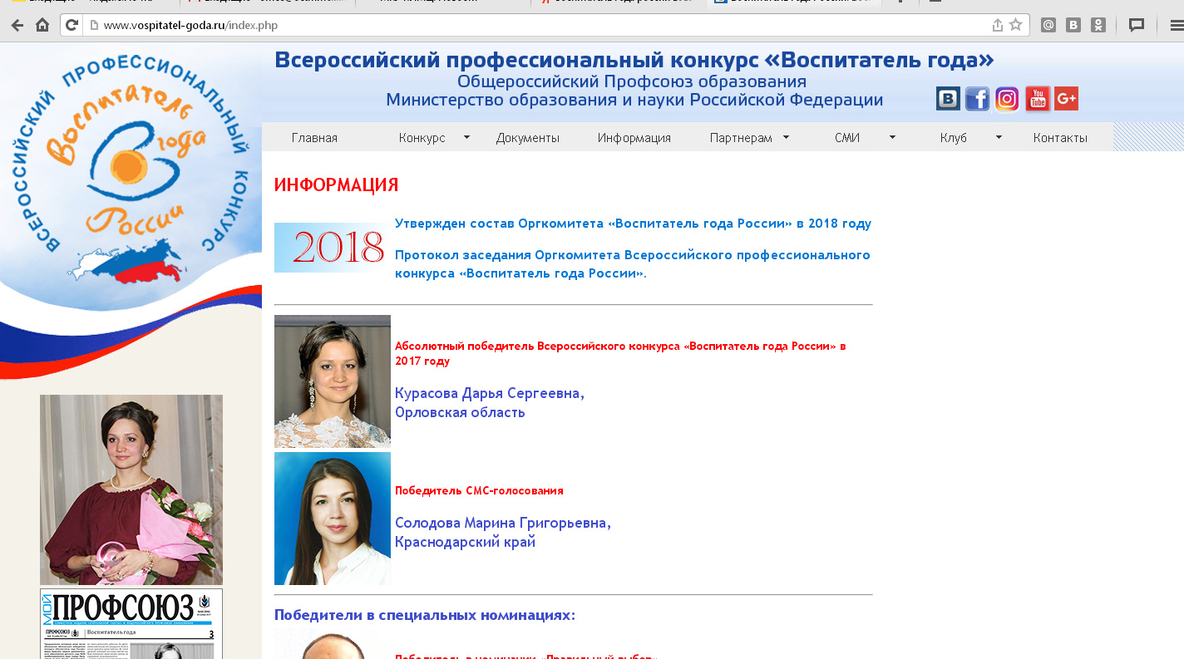
http://www.vospitatel-goda.ru/

Slide 17
Нормативно-правовое обеспечение
образовательного процесса
1. Конституция РФ
http://constrf.ru/
2. Конвенция о правах ребенка http://www.un.org/ru/documents/decl_conv/conventions/childcon
3. ГАРАНТ education
http://edu.garant.ru/education/law/

Slide 18
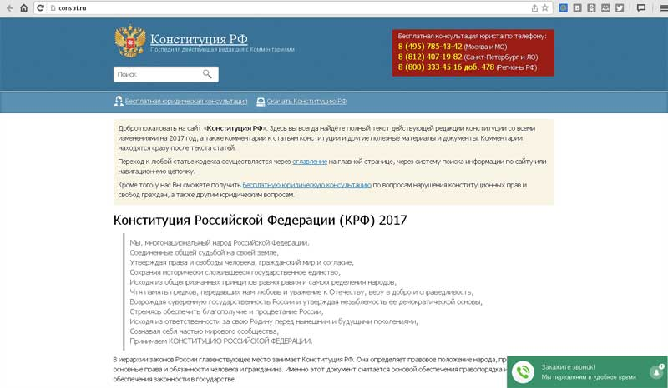
http://constrf.ru/

Slide 19
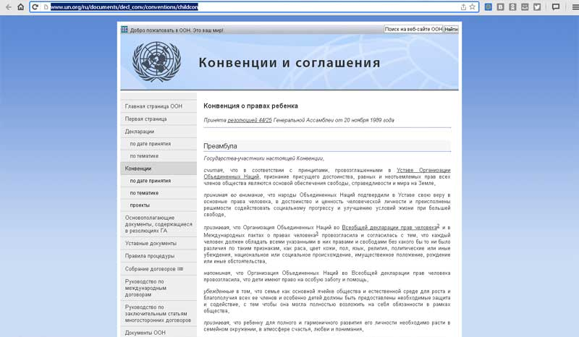
http://www.un.org/ru/documents/decl_conv/conventions/childcon

Slide 20
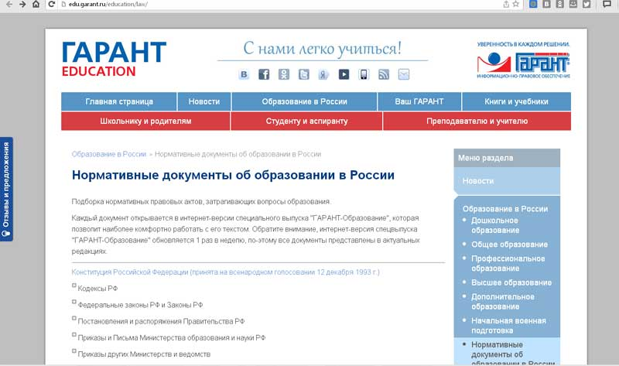
http://edu.garant.ru/education/law/

Slide 21
Электронные учебные пособия, справочники
1. Мегаэнциклопедия Кирилла и Мефодия http://megabook.ru/
2. Мир энциклопедий
http://www.encyclopedia.ru
3. Учебные пособия, энциклопедии, словари, справочники. Все для школьников
http://nashol.com/
4. Всем, кто учится
http://www.alleng.ru/index.htm
5. Рубрикон. Крупнейший энциклопедический
ресурс интернета
http://www.rubricon.com/

Slide 22
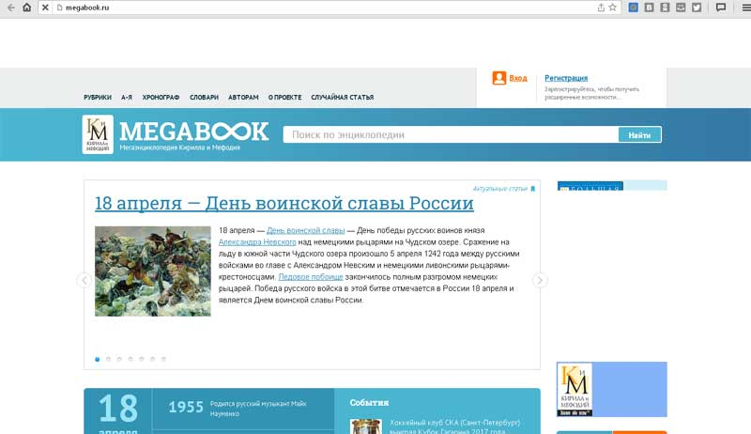
http://megabook.ru/

Slide 23
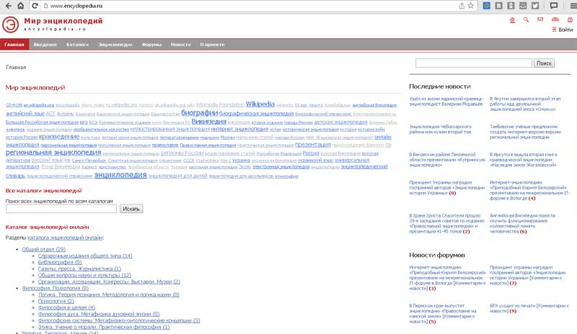
http://www.encyclopedia.ru

Slide 24
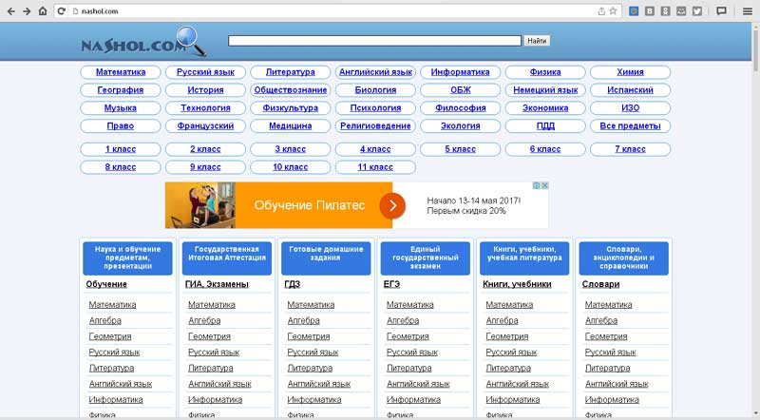
http://nashol.com/

Slide 25
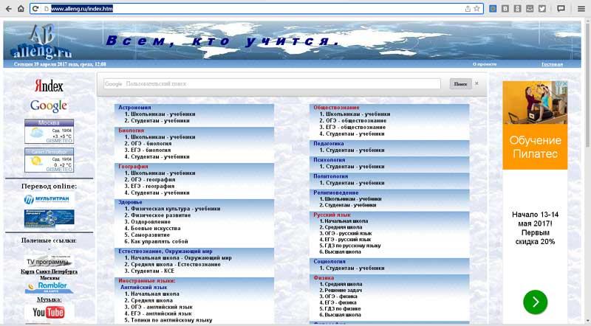
http://www.alleng.ru/index.htm

Slide 26
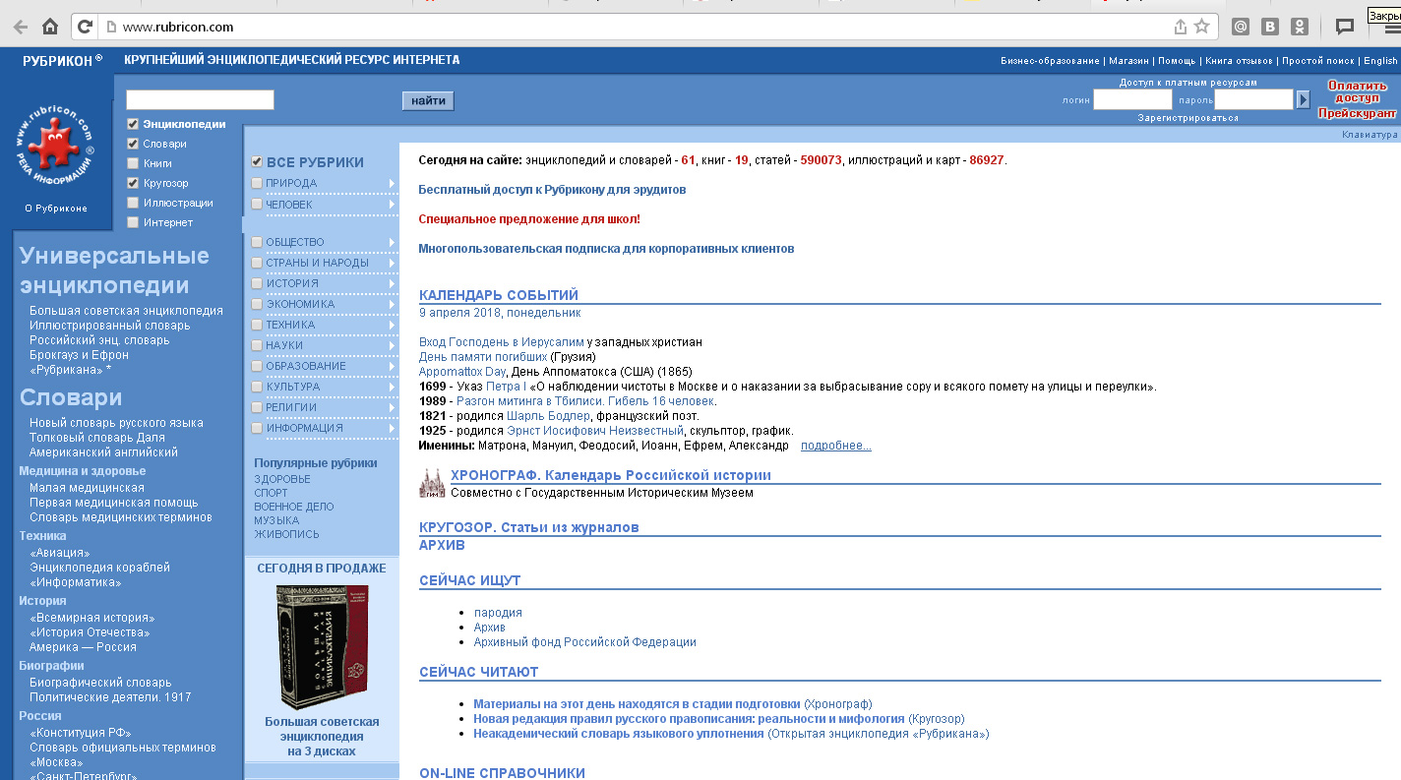
http://www.rubricon.com/

Slide 27
Сетевые сообщества работников образования
1. Социальная сеть работников образования http://nsportal.ru/
2. Открытый класс
http://www.openclass.ru
3. Педсовет. Персональный помощник педагога http://pedsovet.org/
4. Сетевое сообщество педагогов RusEdu http://rusedu.net/
5. Профессиональное сообщество работников дошкольного образования
http://doshkol-edu.ru/

Slide 28
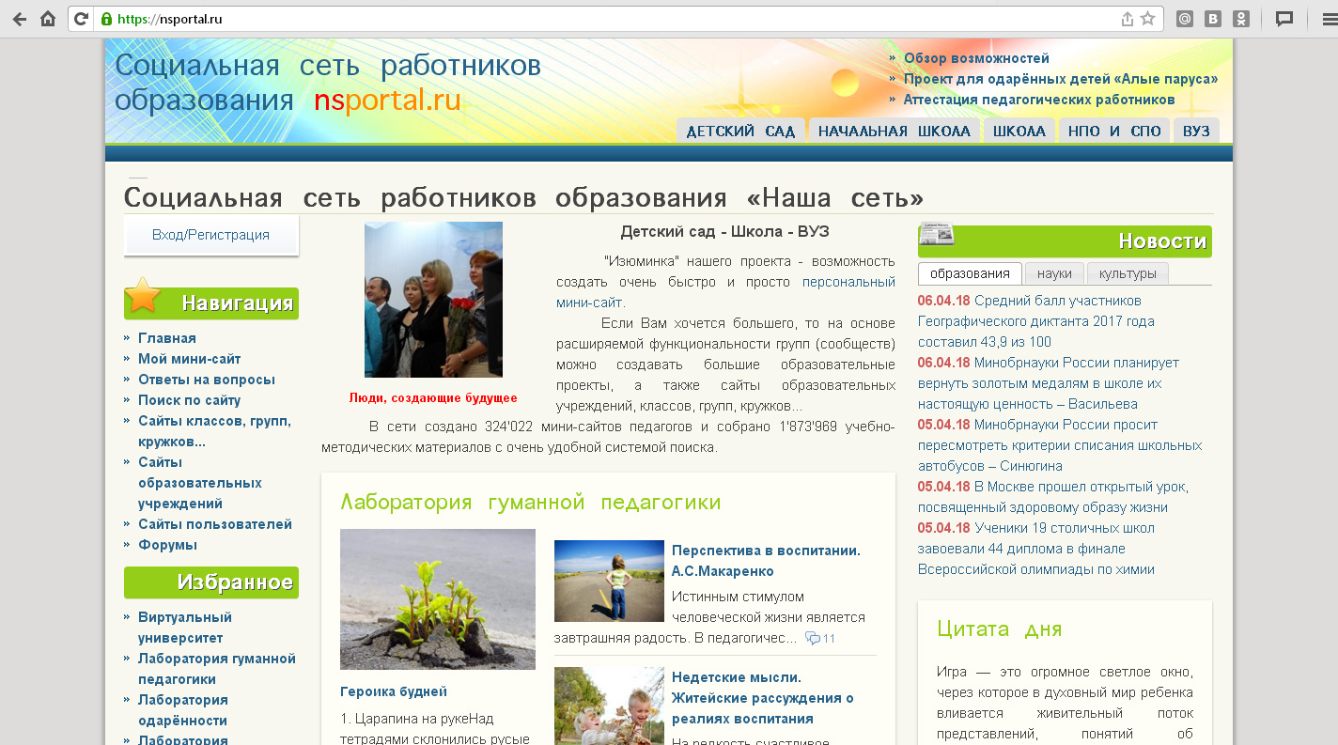
http://nsportal.ru

Slide 29
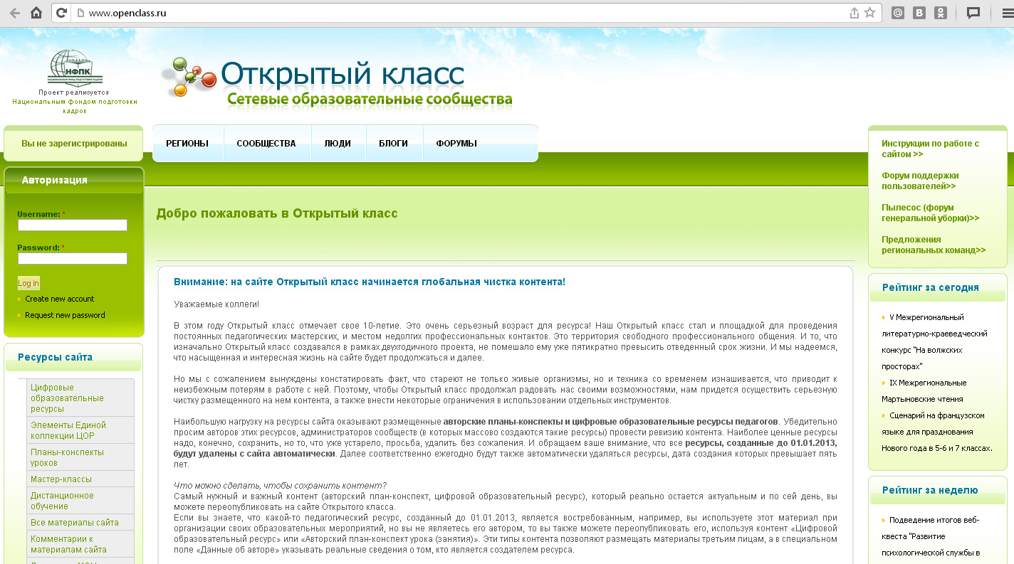
http://www.openclass.ru

Slide 30
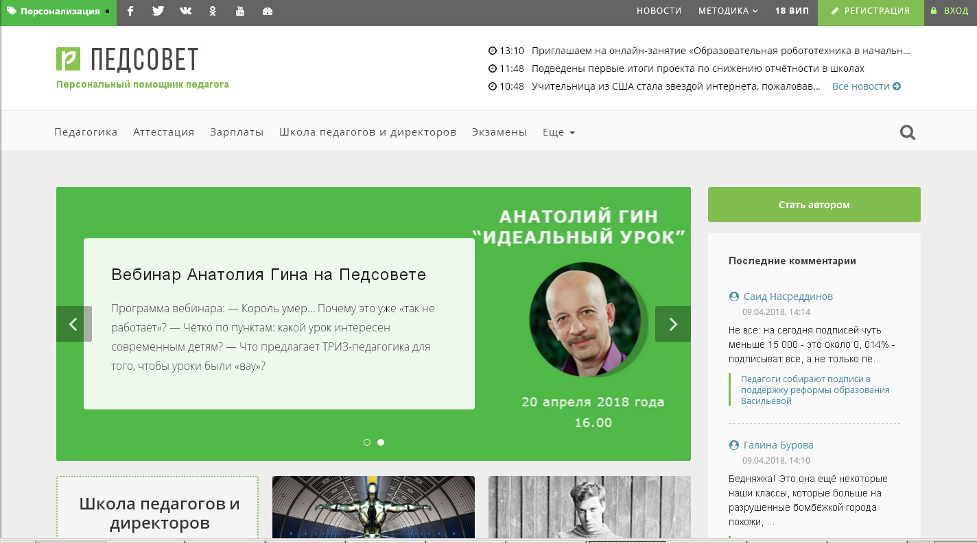
http://pedsovet.org

Slide 31
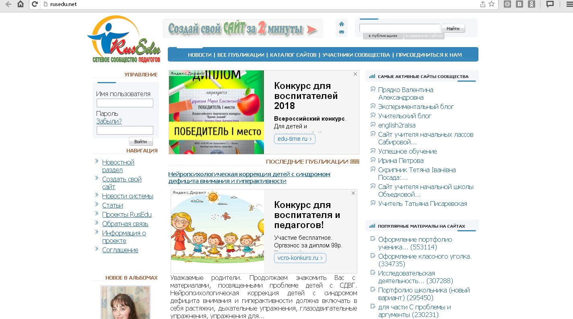
http://rusedu.net/

Slide 32
http://doshkol-edu.ru/

Slide 33
Сайты с полезной информацией
Портал «1 сентября»
http://1sentyabrya.ru/
2. Единый государственный экзамен (ЕГЭ)
http://www.ege.edu.ru/
3. Бесплатный образовательный портал
http://school-box.ru/
4. «Солнышко» — портал для детей и любящих их взрослых
http://www.solnet.ee
5. Детский мир
http://detsky-mir.com/

Slide 34
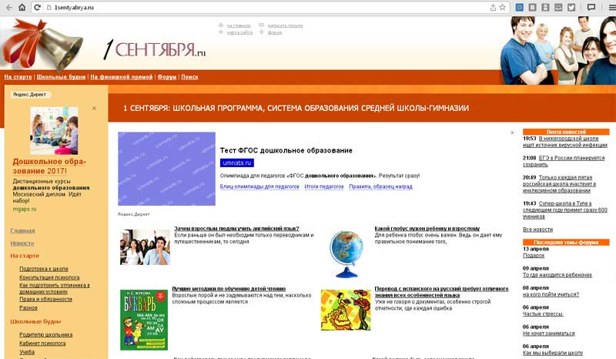
http://1sentyabrya.ru/

Slide 35
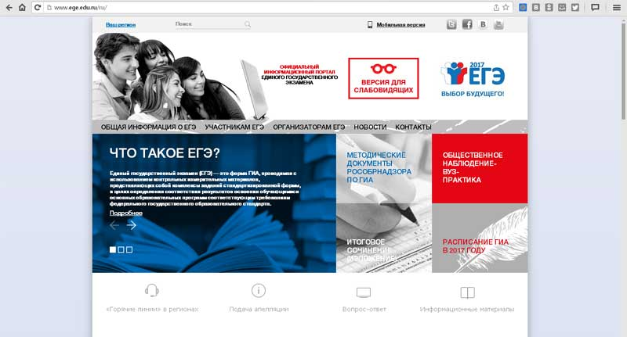
http://www.ege.edu.ru/

Slide 36
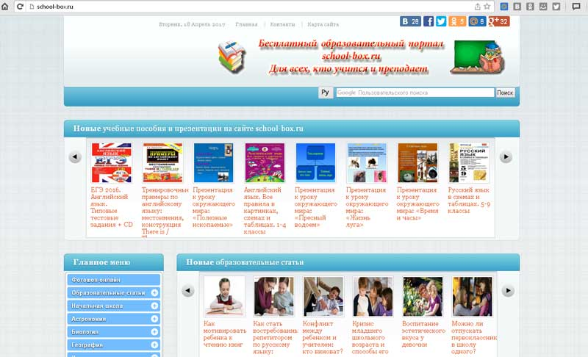
http://school-box.ru/

Slide 37
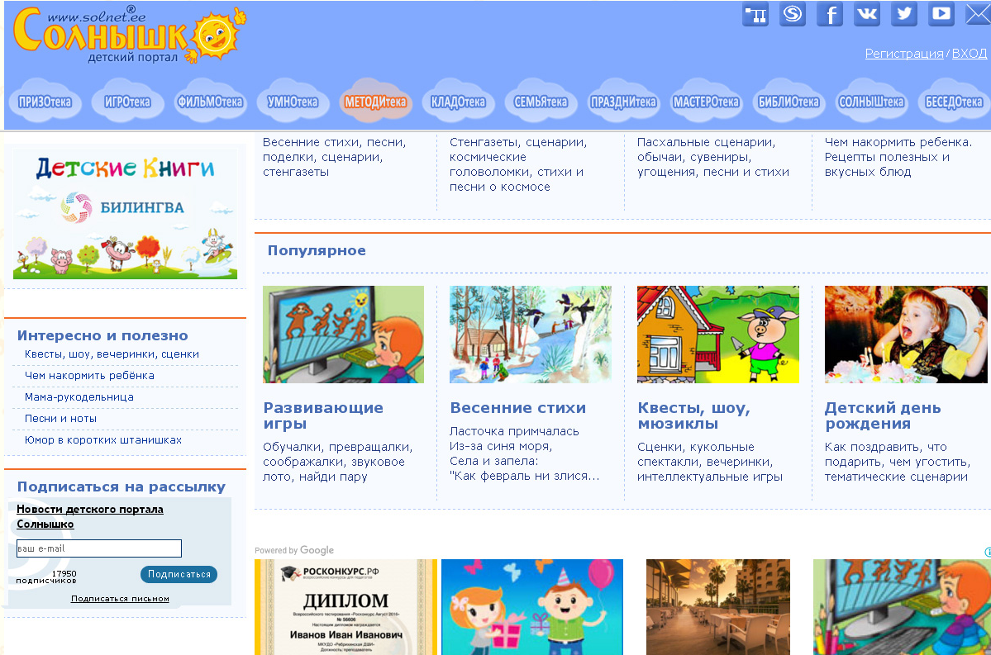
http://www.solnet.ee/

Slide 38
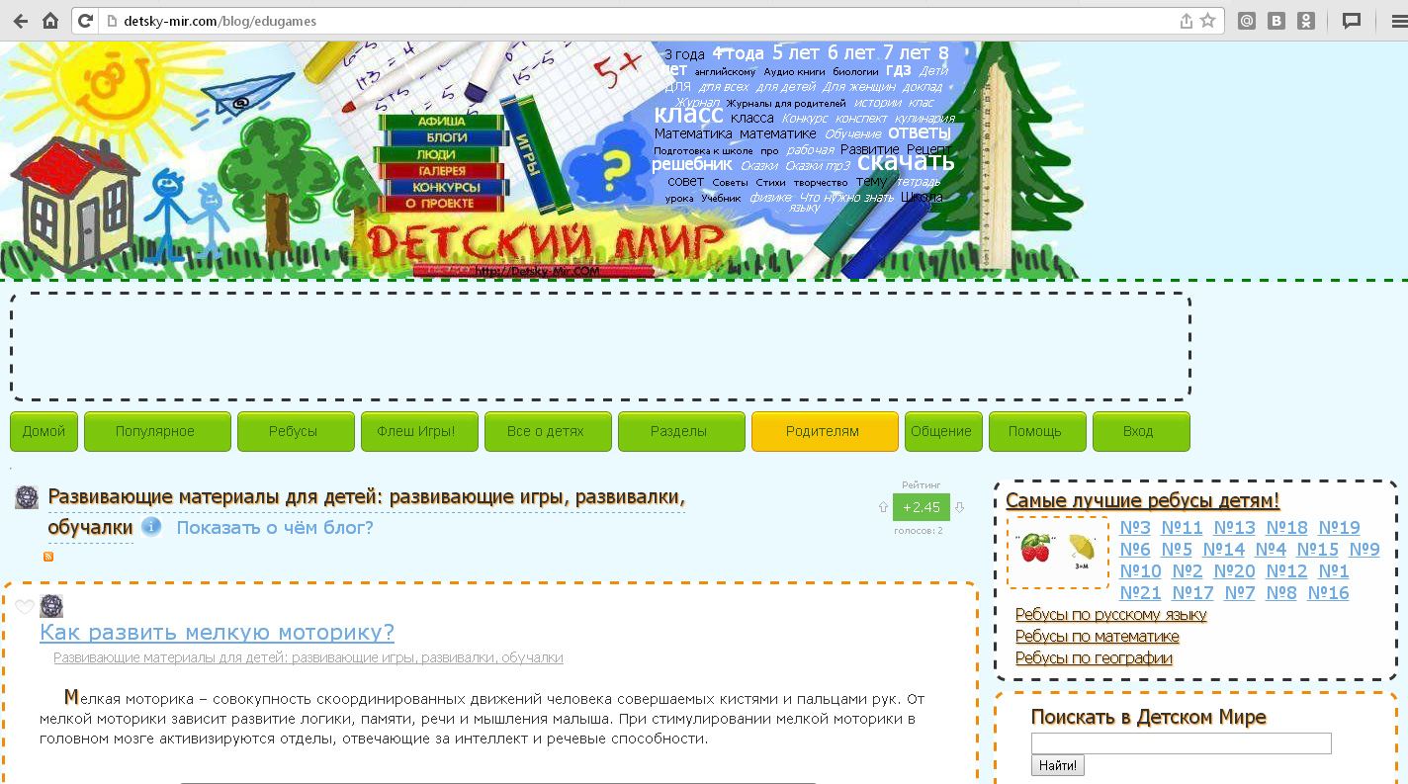
http://detsky-mir.com/

Slide 39
Облачные технологии
Облако – это сервис, на котором можно хранить данные и легко ими управлять
• Защита информации от потерь.
• Доступность. На облако можно зайти с любого устройства, при наличии интернета.
• Совместимость с любой операционной системой.
• Снижение нагрузки на персональный компьютер.
• Удобство работы группой. Возможность организации совместной работы с данными.

Slide 40
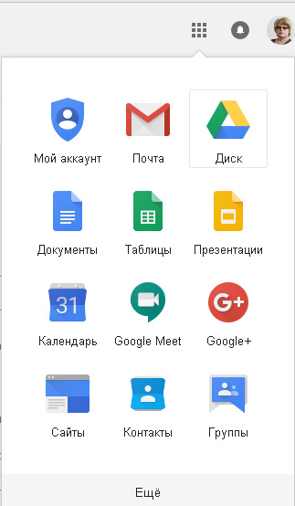
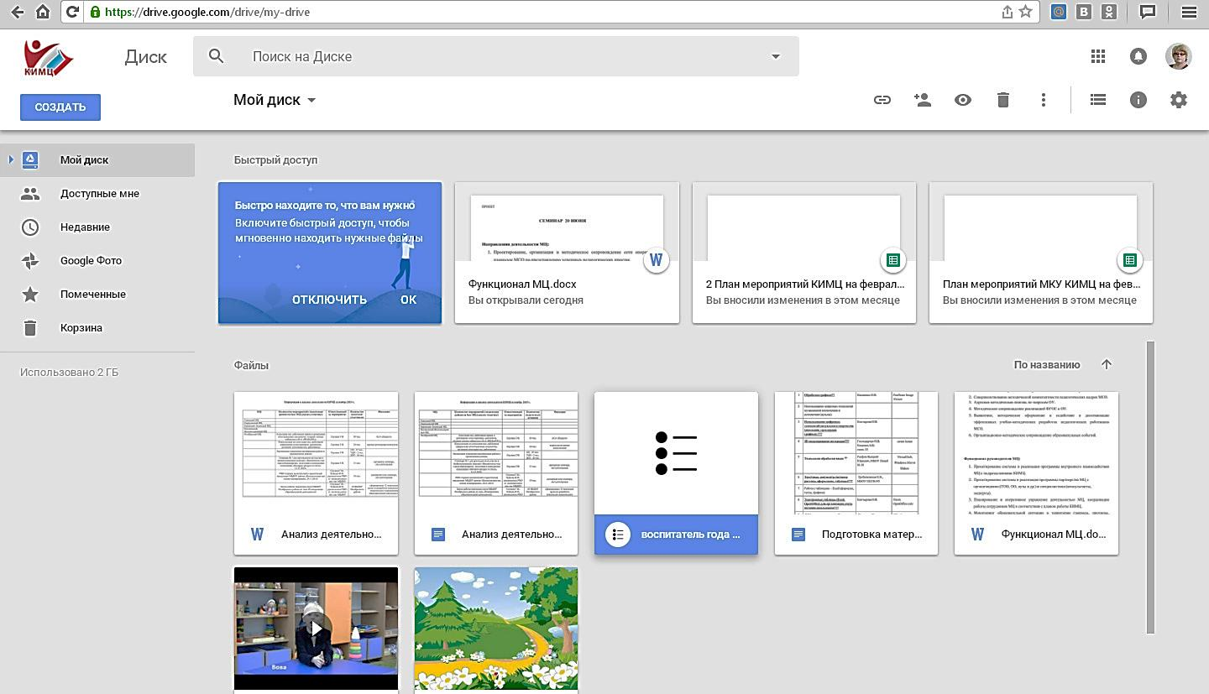
Облачное хранилище Google
https://gsuite.google.ru/intl/ru/products/drive/

Slide 41
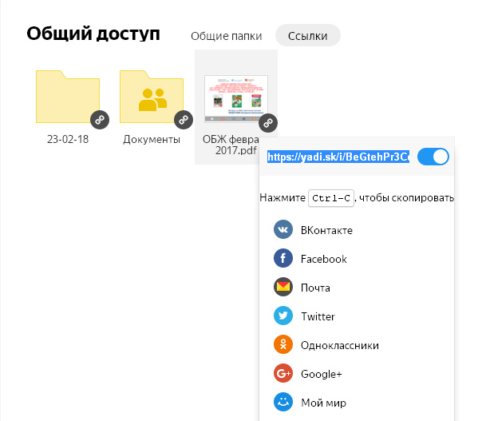
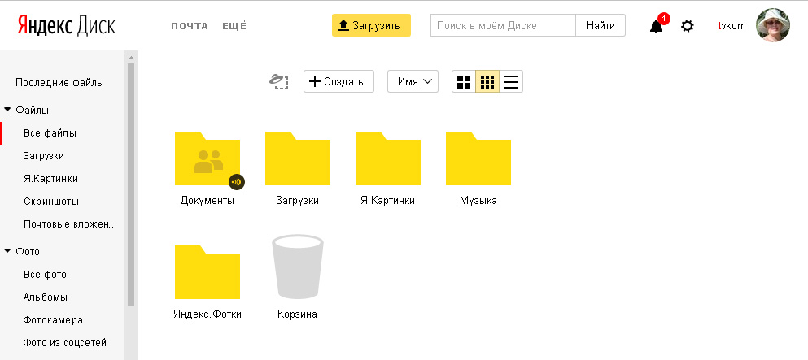
Облачное хранилище Яндекс.Диск
https://disk.yandex.ru/

Slide 42
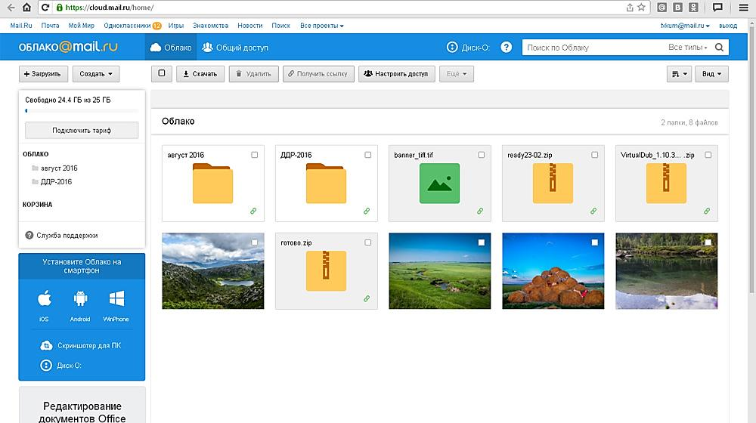
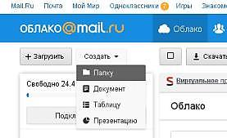
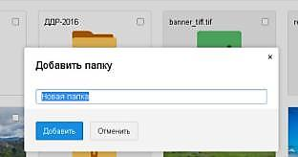
Облачное хранилище mail.ru
https://cloud.mail.ru/
1. Войдите в свою почту на mail.ru
2. Откройте «Облако», кликнув по закладке и подождите, пока облако откроется.
3. Создайте папку, в которую будете загружать файлы.

Slide 43
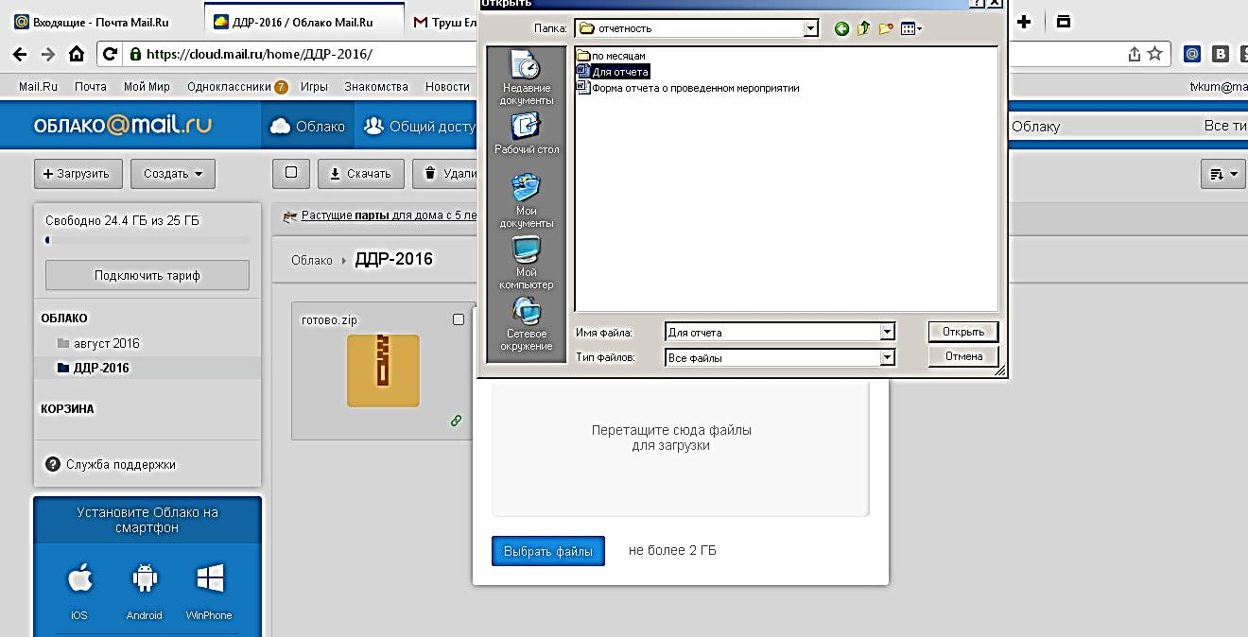
Облачное хранилище mail.ru
4. Откройте эту папку и выберите на своем компьютере файл, который хотите загрузить: Загрузить – Выбрать файл - Открыть.
5. Подождите, пока он загрузится. В Облаке появится иконка с этим файлом.

Slide 44
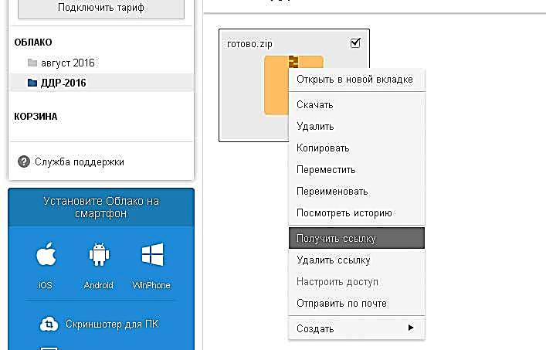
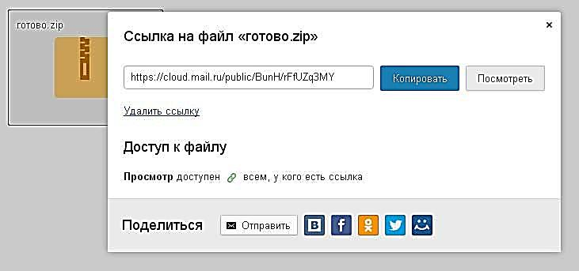
Облачное хранилище mail.ru
6. Получите ссылку на файл для скачивания. Для этого кликните правой кнопкой мышки по иконке, в выплывшем меню выберите «Получить ссылку». Скопируйте ее и разошлите пользователям.
Если в папке много файлов, которые хотите передать пользователям, то можно сделать ссылку на всю папку.
.

Slide 45
Городской конкурс
«Методические разработки образовательных ИКТ ресурсов»
Участниками конкурса могут стать педагогические работники образовательных организаций города Красноярска, участвующие в программе «Школа IT».
Для участия в конкурсе принимаются авторские ресурсы, разработанные с использованием информационно-коммуникационных технологий.
Номинации Конкурса:
Разработка занятия / урока
Разработка внеклассного мероприятия
Разработка мероприятия для педагогов / родителей
Сайт педагога

Slide 46
Участники Конкурса представляют в электронном виде:
1. Заявку на участие в Конкурсе.
2. Описание ресурса.
3. Разработанный авторский ресурс или ссылку на ресурс, если общий объем ресурса более 15 М.
Сроки проведения Конкурса
Заявки на участие в Конкурсе принимаются в электронном виде до 30 апреля по адресу: tvkum@yandex.ru .
Описание ресурса и сам ресурс принимаются в электронном виде до 20 мая по адресу: tvkum@yandex.ru .
В срок до 31 мая пройдет экспертная оценка ресурсов, и будут определены победители и лауреаты Конкурса.
Итоги Конкурса будут опубликованы на портале МКУ КИМЦ http://kimc.ms не позднее 4 июня.
Лучшие разработки будут опубликованы на портале МКУ КИМЦ http://kimc.ms .

Slide 47
Описание ресурса
Автор(ы) (ФИО полностью).
Должность.
Образовательная организация (место работы).
Предмет (образовательная область).
Название ресурса
Целевая аудитория (кому предназначен ресурс)
Место ресурса в образовательном процессе (например, итоговое закрепление материала по теме…; отчет о работе на итоговом заседании…; начало мероприятия…)
Краткая аннотация (цель, какие задачи решает, инструкция и рекомендации по использованию ресурса, для сайта: перечень страниц и их краткое содержание, достигаемый эффект).
Ссылка на ресурс, размещенный на «облаке» в сети (если ресурс по объему занимает более 15 М).

Slide 48
Благодарю за внимание!

